Slide 1


Stretnutie ŽSR s dopravcami
Strečno 2024

Slide 2

Program stretnutia
Otvorenie akcie „STRETNUTIE DOPRAVCOV 2024“ (11.00 hod)
Príhovor námestníka generálneho riaditeľa ŽSR pre prevádzku
Príhovor generálneho riaditeľa Sekcie železničnej dopravy a dráh MDV SR
Príhovor riaditeľa Divízie dráh a dopravy na dráhach Dopravného úradu
Príhovor riaditeľa odboru dopravy GR ŽSR
Obed (12.00 – 13.00 hod)
Príspevky a informácie ŽSR
Prezentácia DÚ o legislatíve žel. trhu a zisteniach z výkonu štátneho dozoru
Prestávka (káva, občerstvenie, 15.00 – 15.30 hod)
Prezentácia OLTIS Slovakia s.r.o. - Novinky v systémoch OLTIS Group
Prezentácia GX CORPFIN, a.s. - Systém EMS na meranie spotreby trakčnej energie na HKV, Záznamníky udalostí HaslerRail
Diskusia
Spoločenský večer (19.00 hod)

Slide 3
Stretnutia ŽSR s dopravcami
v minulosti
rok 2006
na I. ročník 1.12.2006 bolo pozvaných 27 dopravcov a účasť dosiahla 100%
stretnutie sa konalo v budove SIP vo veľkej učebni, v súčasnosti sa už využíva kongresová sála
počet účastníkov sa následne zvyšoval tak, ako rástol počet dopravcov na sieti ŽSR, ale 100% účasť sme už nezaznamenali
rok 2008
termín konania sa postupne ustálil na prvý polrok v mesiacoch február až jún, neskôr a aj v súčasnosti je to pravidelne okolo sviatkov Veľkej noci v marci až apríli
pozastavenie
prerušenie pravidelných stretnutí počas finančnej krízy v roku 2009
ďalšie prerušenie bolo v rokoch pandémie 2020 a 2021
rok 2024
02. máj 2024 - XIV. stretnutie

Slide 4
Vývoj počtu dopravcov 2002 - 2023
* Dopravcovia s licenciou pre OD+ND sú započítaní ako do OD, tak aj do ND

Slide 5
Analýza výkonov vo vlkm v
osobnej doprave v roku 2023
Výkony v roku 2023 boli zhruba na úrovni plánu (102,8 %), oproti roku 2022 navýšené o 7,4 %, čo bolo spôsobené navýšením objednaných výkonov (PDO).

Slide 6
Analýza výkonov vo vlkm v
nákladnej doprave v roku 2023
Výkony v roku 2023 boli na úrovni plánovaných výkonov, plán bol splnený na 101 %. Oproti roku 2022 sledujeme pokles, vo vlkm ( 4,65 %), čo predstavuje pokles 688 tis. vlkm.
Notes:
V roku 2018 boli tieto služby poskytnuté 42 dopravcom a to:
6 dopravcom osobnej dopravy,
36 dopravcom nákladnej dopravy.
Výkony v osobnej doprave - v roku 2018 nastal medziročný nárast oproti roku 2017 o 3,38% čo znamená medziročný rast výkonov o 1 185 tisíc vlkm. Z hľadiska plánu bol plán vlkm splnený na 103,37 % pri celkových výkonoch 36 253 523 vlkm
V nákladnej doprave - v roku 2018 nastal medziročný pokles oproti roku 2017 o 0,47 %, čo znamená medziročný pokles výkonov o 73 tisíc vlkm. Z hľadiska plánu bol plán vlkm splnený na 101,88 % pri celkových výkonoch 15 481 800 vlkm

Slide 7
Analýza výkonov v roku 2023
NÁKLADNÁ DOPRAVA
Percentuálny podiel v ND 2023 - TOP 10 dopravcov
Notes:
V roku 2018 boli tieto služby poskytnuté 42 dopravcom a to:
6 dopravcom osobnej dopravy,
36 dopravcom nákladnej dopravy.
Výkony v osobnej doprave - v roku 2018 nastal medziročný nárast oproti roku 2017 o 3,38% čo znamená medziročný rast výkonov o 1 185 tisíc vlkm. Z hľadiska plánu bol plán vlkm splnený na 103,37 % pri celkových výkonoch 36 253 523 vlkm
V nákladnej doprave - v roku 2018 nastal medziročný pokles oproti roku 2017 o 0,47 %, čo znamená medziročný pokles výkonov o 73 tisíc vlkm. Z hľadiska plánu bol plán vlkm splnený na 101,88 % pri celkových výkonoch 15 481 800 vlkm

Slide 8
Vývoj výkonov v roku 2024

Slide 9
Systém výkonnosti v osobnej doprave

Slide 10
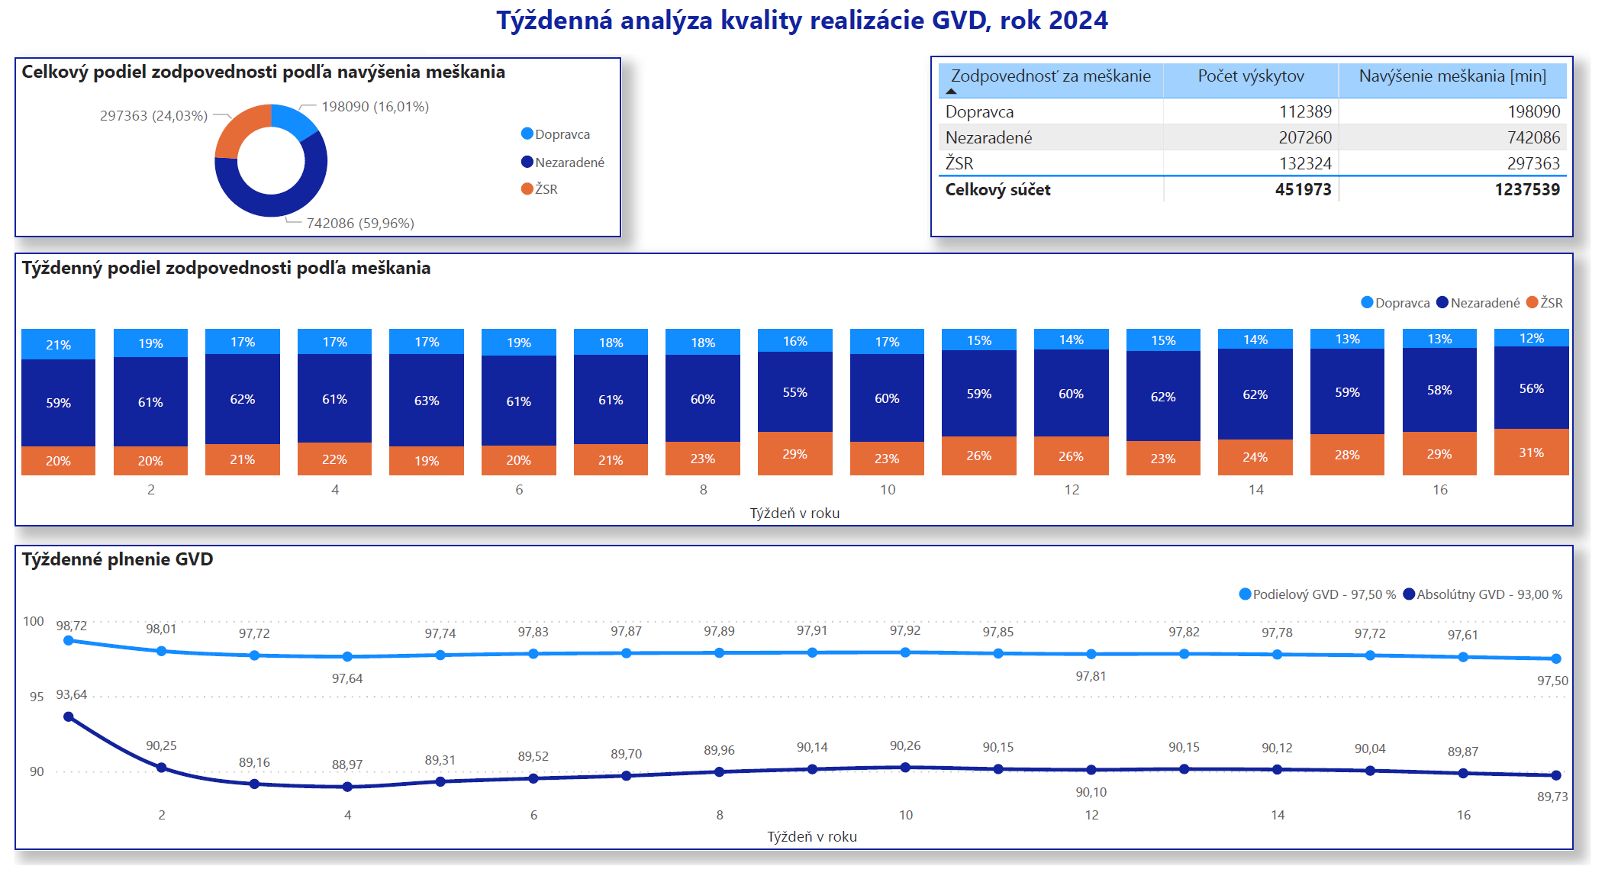
Systém výkonnosti v osobnej doprave

Slide 11
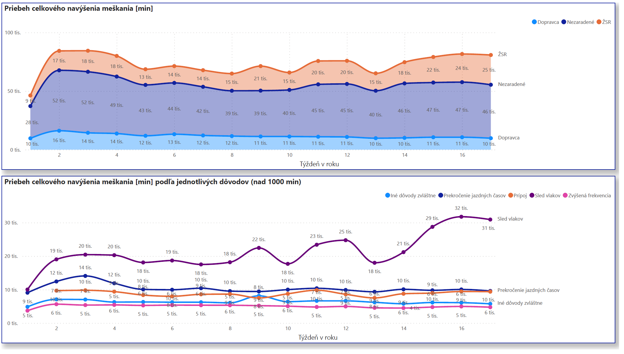
Systém výkonnosti v osobnej doprave

Slide 12
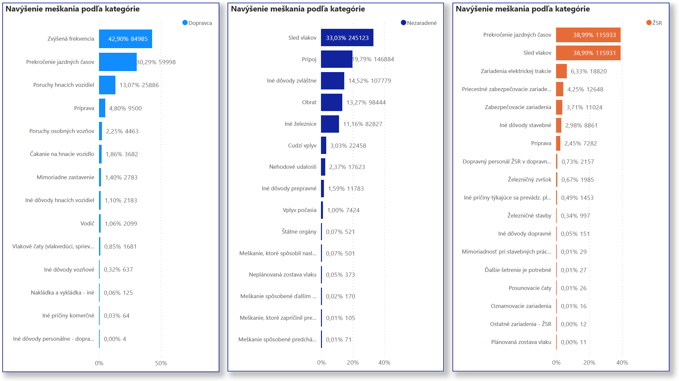
Systém výkonnosti v osobnej doprave

Slide 13
ZĽAVY z používania ŽI
Od 1.1.2024 do odvolania sú v platnosti znížené úhrady za použitie ŽI v nákladnej doprave
Konkrétne podmienky ako aj výšky znížených úhrad sú zverejnené na stránkach ŽSR v časti Dopravcovia / Infraštruktúra / Cena za dopravnú cestu https://www.zsr.sk/dopravcovia/infrastruktura/cena-za-dopravnu-cestu/
Celková výška znížených úhrad v roku 2023 dosiahla sumu
22 475 971,49 EUR.
Zľavy boli poskytnuté do 30.12.2023.
Celková disponibilná čiastka pre ND v roku 2024 je 22 500 000 EUR.

Slide 14
Prehľad intenzít ND cez PPS

Slide 15
Nehodové udalosti (spolu)zavinené
dopravcami
Počet NU v rokoch
Kategória NU | 2021 | 2022 | 2023
A (vážne nehody) | 1 | 1 | 0
B (menšie nehody) | 23 | 20 | 20
C (incident) | 33 | 24 | 31
D (prevádzkové poruchy) | 64 | 66 | 64
Spolu | 121 | 111 | 115

Slide 16
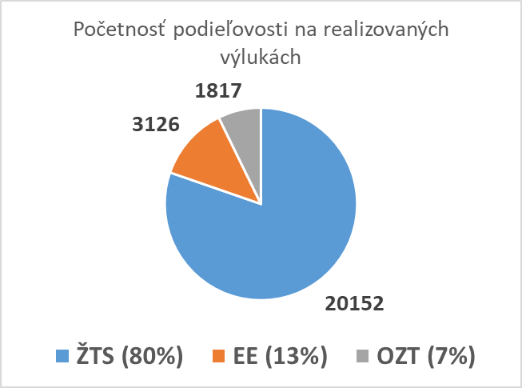
Vyhodnotenie výluk za rok 2023
Počet povolených výluk
13 883 (190 632 hodín)
Počet skutočne konaných výluk
13 102 (183 715 hodín)
Počet neplánovaných výluk
11 993 (246 904 hodín)
Počet zmeškaných vlakov OD / ND z dôvodu výluk
109 805 (9 542 hodín) / 29 310 (8 534 hodín)

Slide 17
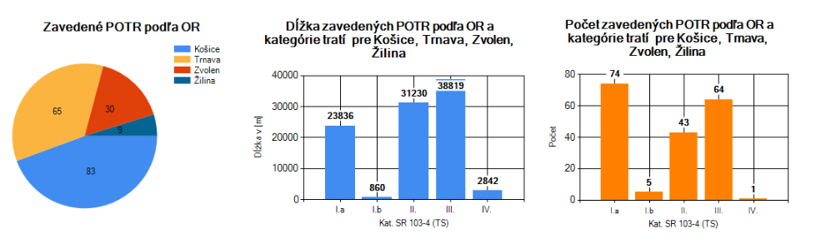
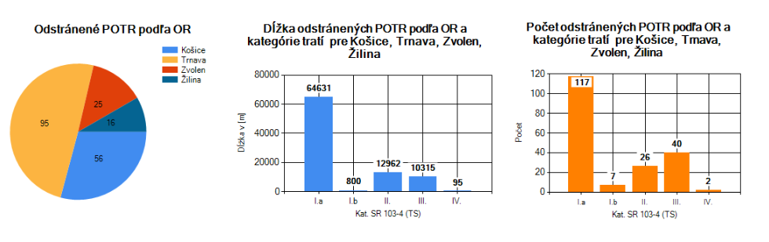
POTR za rok 2024 (1.1. – 29.04.2024)
Dĺžka zavedených POTR
97 587 m
187 ks
Dĺžka odstránených POTR
88 823 m
192 ks

Slide 18
Plánované obmedzenia kapacity
Výhľadové strategické zámery (mapa projektov O 210)
Nástroj na prepájanie Európy (CEF)
Plán obnovy a odolnosti SR
Program Slovensko
Dostupnosť informácii o plánovaných obmedzeniach kapacity
RNE rne.eu/it/rne-applications/tcr-tool/
RFC 5 cip.rne.eu/apex/download_my_file?in_document_id=9094
RFC 7 www.rfc7.eu/track-possessions
RFC 9 rfc-rhine-danube.eu/temporary-capacity-restrictions-tcrs/
RFC 11 rfc-amber.eu/assets/downloads/traffic_management/Preliminary_All_Amber_RFC_TCR_Dec_2023.xlsml

Slide 19
Plánované výluky
Zásady a pravidlá organizácie výlukovej činnosti (plánovanie, koordináciu, prípravu, realizáciu plánovaných výluk, sledovanie priebehu a vyhodnocovanie výlukovej činnosti) na dráhach v správe ŽSR určuje predpis ŽSR DP 4 „Výluková činnosť Železníc Slovenskej republiky“ .
Výluky ŽSR www.zsr.sk/dopravcovia/vyluky/
Ročný plán výluk www.zsr.sk/files/dopravcovia/vyluky/rocny-plan-vyluk-2024-o430.xls
Dvojročný plán výluk https://www.zsr.sk/files/dopravcovia/vyluky/2-rocny-plan-vyluk-2024-2025-o430.xlsx

Slide 20
Technológia
Žiadosti
GSM-R: pre zabezpečenie plynulosti a bezpečnosti železničnej prevádzky Vás žiadame, aby od začiatku platnosti GVD 2024/2025 boli všetky vlaky vstupujúce do oblasti CRD Žilina vybavené vozidlovou rádiostanicou pre komunikáciu v sieti GSM-R SK;
PIS/KIS: žiadame vás o aktualizáciu prístupov do PIS/KIS (odstrániť tzv. „mŕtve duše“);
Informácie
Posun: zamestnanci posunu sa poskytujú v zmysle Podmienok používania železničnej siete (príloha 7.3.4) a jeho následného odsúhlasenia/požiadaviek medzi dopravcom s príslušným oblastným riaditeľstvom na obdobie platnosti GVD. Mimoriadny posun rieši príslušné OR (v spolupráci so ŽST) operatívne.

Slide 21
Technológia
Informácie
Miestne dohovory so Správou železnic, s.o.: v súlade s VNK 2019/773 dochádza k obmedzeniu rozsahu výňatku z vnútorných predpisov pre riadenie prevádzky a sledovanie dopravy na dráhe v novelizovaných MD (doteraz 1 MD a druhý sa v súčasnosti už aktualizuje);
Miestne dohovory s ÖBB-Infrastruktur AG: v súlade s VNK 2019/773 dôjde ku dňu začiatku platnosti GVD 2024/2025 na hraničnom priechode Devínska Nová Ves – Marchegg k obmedzeniu rozsahu výňatku z vnútorných predpisov pre riadenie prevádzky a sledovanie dopravy na dráhe v novelizovanom Miestnom dohovore a zrušeniu predpisu ŽSR D 181 „Rozdiely v ustanoveniach návestných a dopravných predpisov ŽSR a ÖBB“;

Slide 22
Na diskusiu...
Otázky a odpovede k stretnutiu ŽSR s dopravcami
list adresovaný všetkým dopravcom
Rámcové témy
Komplexný interoperabilný systém
Výluková činnosť – odložená údržba, obnova...modernizácia
Zmeny GVD v súvislosti s nedostatkom prevádzkových zamestnancov
Prepočet EON a zvýšenie úhrad za PŽI?
Znížené úhrady za PŽI v ND
Verejná interaktívna mapa
Rezervačný systém na VNVK

Slide 23

Ďakujeme Vám za pozornosť!
Odbor dopravy GR ŽSR
gro410@zsr.sk; 02 2029 7195

